Slide 2
Системы радиочастотной и оптической идентификации компании Pepperl+Fuchs

Slide 3
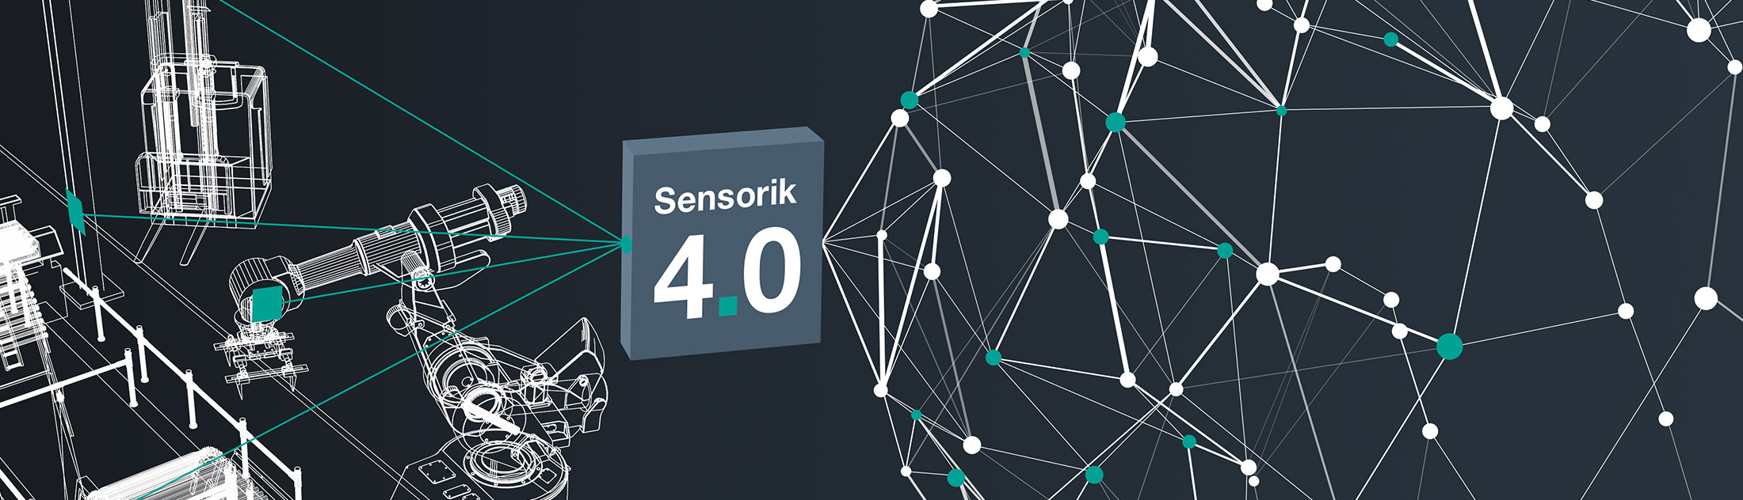
Ключевые технологии для Industry 4.0
Pepperl + Fuchs предоставляет продукты и технологии для четвертой промышленной революции, делая данные доступными в «Интернете вещей» и поддерживая концепцию интеллектуальных объектов и связанных с ними производств.
RFID и оптическая идентификация входят в число ключевых технологий Industry 4.0
Бесконтактная идентификация на каждом этапе производства обеспечивает максимальную гибкость и надежность.

Slide 4
Идентификация объектов
Распознавание отдельного объекта, с целью получения информации об этом объекте и применению в отношении объекта определённых процессов.
Системы идентификации
Радиочастотная
Оптическая
LF (125 kHz)
1D и 2D
HF (13.56 MHz)
Высоко-температурная
UHF (900 MHz)

Slide 5

Системы радиочастотной идентификации
LF / HF / UHF

Slide 6
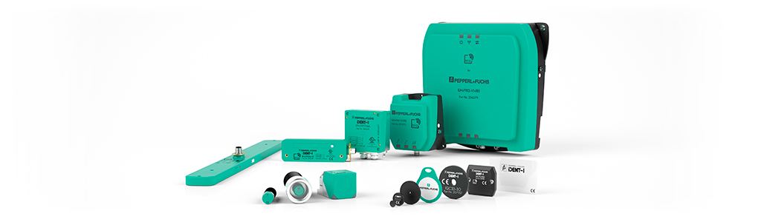
Головки чтения - записи и метки
LF / HF / UHF

Slide 7
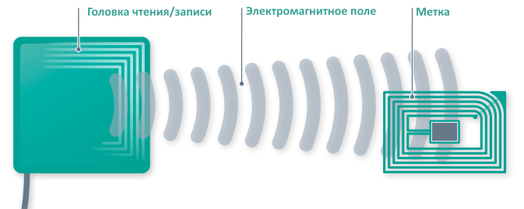
Головки чтения - записи и метки.
Головка чтения-записи с транспондером энергии электромагнитного поля.
Пассивные метки не требующие питания для обмена данными.
Модуль интерфейса IDENTControl, для обеспечения работы головки чтения-записи и передачи данных в контроллер.

Slide 8
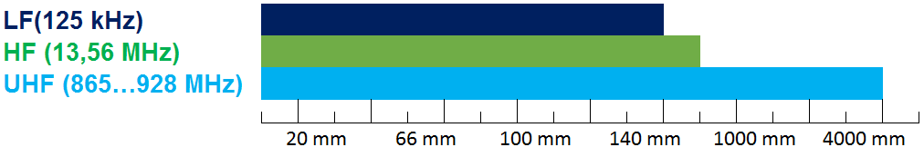
Головки чтения – записи и метки
Типы устройств
RFID головки и метки разделены по рабочим диапазонам частот:
LF (низкая частота) – 125 kHz, HF (высокая частота) – 13,56 MHz
UHF (ультра высокая частота) – 865…928 MHz.
RFID устройства чтения - записи могут иметь стационарное или мобильное исполнение, а также различный дизайн корпуса.

Slide 9
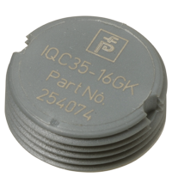
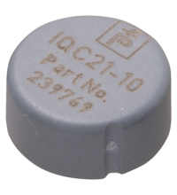

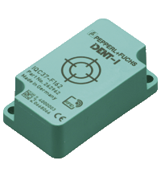
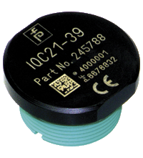
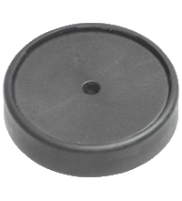
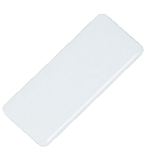
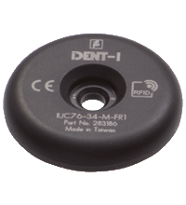
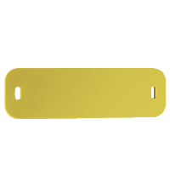
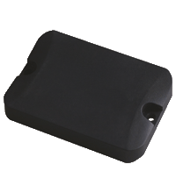
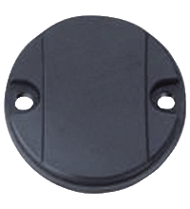
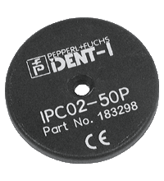
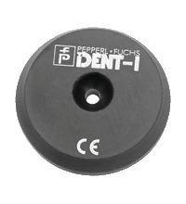
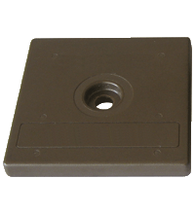
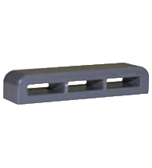
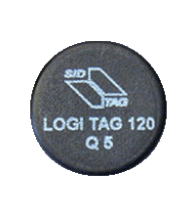
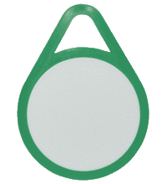
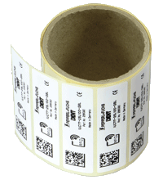
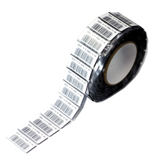
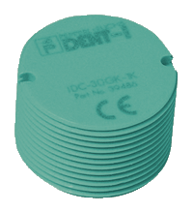
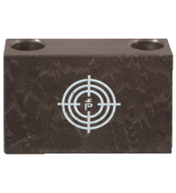
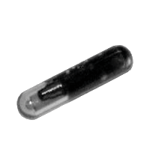

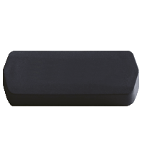
Обзор меток RFID
 | LF 125 кГц | HF 13,56 мГц | UHF 900 мГц
Максимальное расстояние чтения-записи, мм | 2...140 | 2...150 | 0…4000
Установка метки заподлицо в металл | +
Установка метки на металл/неметалл | + | + | +
Диапазон эксплуатационных температур, °C | -40…+120 | -40…+220 | -40…+85
Максимальный класс защиты | IP68/IP69K | IP68/IP69K | IP68
Скорость обмена данными между головкой и меткой кбит/с | 2…10 | 26,60 | >60
Метки только для чтения | +

Slide 10
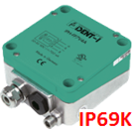
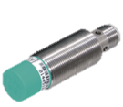
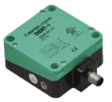
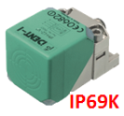
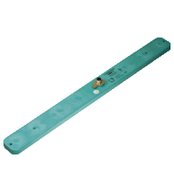
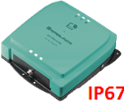
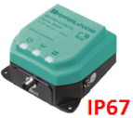
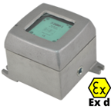
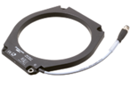
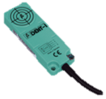
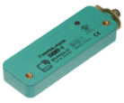
Обзор головок RFID
 | LF 125 кГц | HF 13,56 мГц | UHF 900 мГц
Возможность одновременного чтения нескольких меток |  |  | +
Диапазон эксплуатационных температур головки°C | -25…+70 | -25…+70 | -25…+70
Максимальный класс защиты | IP68/IP69K | IP67 | IP67
Головки во взрывобезопасном исполнении |  | + | +

Slide 11
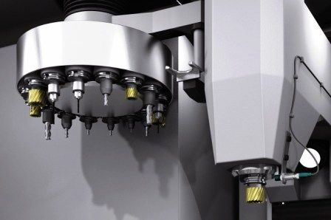
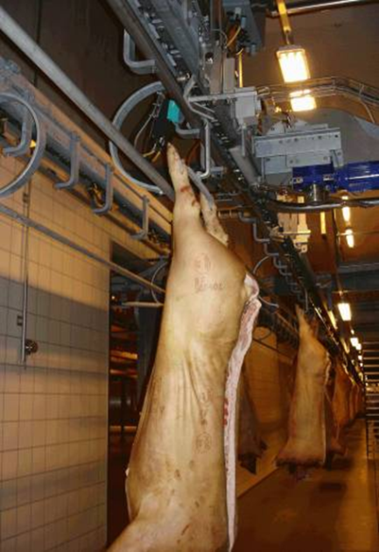
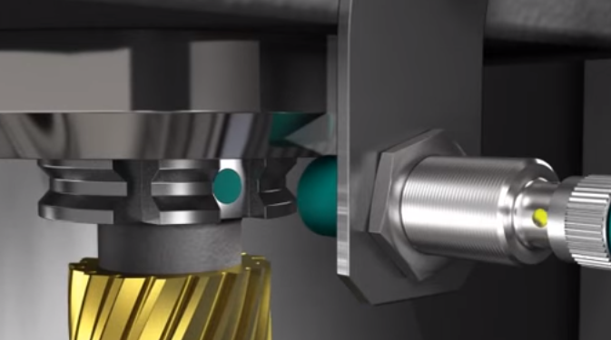
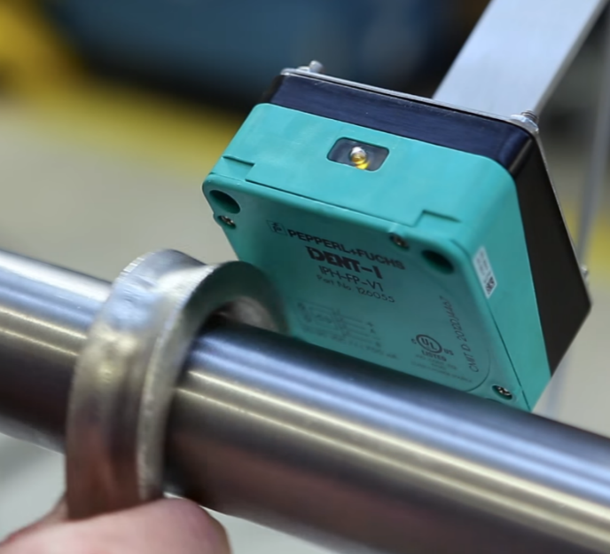
Типичное применение LF систем
Смена инструмента, конвейер
LF системы прекрасно подходят для идентификации и контроля правильности выбора инструмента и его срока службы, что для обеспечивает качество выпускаемой продукции и сокращение отходов производства.
Метки LF систем установленные в крюках для туш, позволяют безошибочно отслеживать весь путь от целой туши до конечного продукта

Slide 12
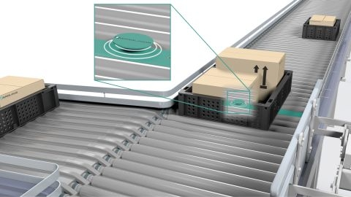
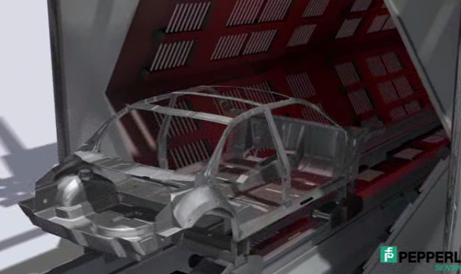
Типичное применение HF систем
Логистические операции
HF системы используются, когда необходимо передавать большой объём данных или в приложениях, требующих применения большого количества недорогих тегов.
Метки с макс. температурой 220С, могут быть использованы в покрасочных камерах для идентификации и отслеживания окрашиваемой продукции

Slide 13
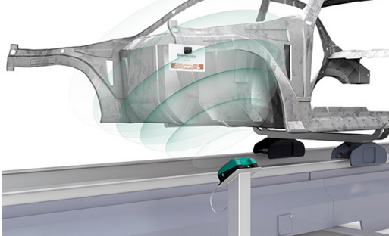
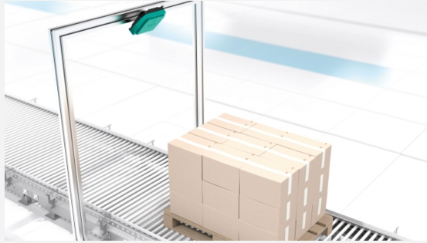
Типичное применение UHF систем
Автопром и логистические операции
Cистемы UHF, подходят для применения на средних и дальних дистанциях, например логистические операции или окончательная сборка
Из-за возможности одновременного считывания информация с нескольких тегов, информация с них может быть передана считывающей головке за один шаг.

Slide 14

Интерфейсные модули RFID
IdentControl
IdentControl Compact

Slide 15

Интерфейсные модули
Особенности продукта
Модуль IDENTControl это основа всей системы RFID.
Он подключается непосредственно к PLC и управляет всем процессом общением со считывающими головками «прозрачного» для пользователя.
Подключенные считывающие головки конфигурируются автоматически при включении питания.
Режим считывания и тип метки можно изменить в процессе работы.
Имеются готовые функциональные блоки для большинства PLC

Slide 16
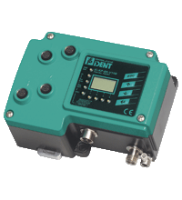







Интерфейсные модули
Особенности продукта
Модуль IDENTControl в стандартном исполнении.
Модуль IDENTControl имеет 4 входа для
подключения головок чтения-записи.
Модуль имеет класс защиты IP67
Модули IDENTControl оснащаются большинством распространенных интерфейсов:

Slide 17
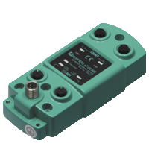


Интерфейсные модули
Особенности продукта
Модуль IDENTControl Compact в компактном исполнении.
Размер корпуса ДхШхВ 107 х 61,4 х 42 мм
Модуль IDENTControl Compact может иметь от 1 до 2 входов для подключения головок чтения-записи.
Модуль имеет класс защиты IP67
Модули IDENTContro Compact оснащаются большинством распространенных интерфейсов :

Slide 18
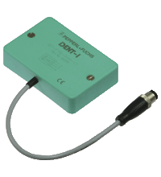
RFID станции чтения/записи RS485
Особенности продукта
Станция чтения / записи IQT-F116
Рабочая частота головки 13.56 MHz
Интерфейс RS485 ASCII 26 кбит/с
Дистанция считывания 0..130 мм, ширина поля считывания 100 мм
Напряжение питания 17,5…30,6 VDC
Потребляемая мощность 1,2 Вт
Температура эксплуатации – 10..55 °C
Класс защиты IP67
Габаритные размеры 99 х 67 х 22 мм

Slide 19
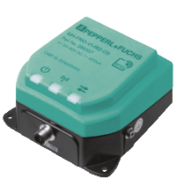
RFID станции чтения/записи RS485
Особенности продукта
Станция чтения / записи IUT-F190
Рабочая частота головки 900 MHz (в соответствии с разрешенным диапазоном в том или ином регионе)
Интерфейс RS485 ASCII, до 38,4 кбит/с
Дистанция считывания – типичная 2 метра, настраиваемая в диапазоне мощности 3 ... 1000 mW.
Напряжение питания 20…30 VDC
Потребляемая мощность < 9 Вт
Температура эксплуатации – 20..70 °C
Класс защиты IP67
Габаритные размеры 110 х 110 мм

Slide 20

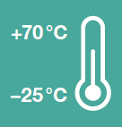


RFID станции чтения/записи с IO-Link
Ваши преимущества с первого взгляда
Головки чтения / записи работают в частотном диапазоне HF (13,56 MHz) и предлагают диапазон считывания до 130 мм.
Конструкция корпуса чрезвычайно компактна, но прочна.
«Легкий» режим | «Экспертный» режим
Для простых операций с объемом данных до 28 байт | Высокопроизводитель-ные операции с объемом данных более 28 байт
Автостарт и автонастройка | Более гибкая настройка под потребности пользователя
Не требуются функциональные блоки | Необходимо использовать функциональные блоки
Уменьшается сложность RFID системы | Использует аутентификацию

Slide 21



RFID станции чтения/записи с IO-Link
Технические характеристики
 | IQT1-18GM-IO-V1 | IQT1-F61-IO-V1 | IQT1-FP-IO-V1
Рабочая частота | 13.56 MHz
Рабочая дистанция | 0 ... 50 mm | 0 ... 55 mm | 0 ... 130 mm
Рабочая температура | -25 ... 70 °C
Класс защиты | IP67
Интерфейс | IO-Link (V1.1)
Присоединение | M12 x 1 connector
RFID соответствие | В соответствии с ISO 15693

Slide 22

RFID Ручные сканеры
Решения для мобильной идентификации - LF, HF
Особенности:
Прочная конструкция, пригодная для использования внутри и снаружи помещений
Простое управление с помощью большого сенсорного дисплея и клавиатуры
Широкий набор полезных функций, уже доступных в стандартном программном обеспечении
Возможность создания прикладного программного обеспечения
Может быть напрямую подключен к панели управления или компьютеру
IPT-HH27 125 kHz
IQT1-HH27 13.56 MHz

Slide 23
Достоинства RFID идентификации
Свойства RFID меток | Практические преимущества
Каждый чип имеет уникальный серийный номер, который присваивается только один раз по всему миру | Полная индивидуализация продукта
Перезаписываемые данные в памяти чипа | Гибкое управление данными самим продуктом. Данные на метке могут быть изменены, удалены или добавлены в любое время. Информация о параметрах продукта, сервисном обслуживании, технологических операциях хранится на самом продукте
Коммуникация между головкой и метками в отсутствии прямой видимости | Не чувствительность к грязи, так как они установлены в защищённых местах. Могут быть невидимо интегрированы в большом количестве существующих продуктов
Почти 100% скорость чтения начиная с попадания метки в зону действия считывающей головки | Ускорение процессов
Одновременное считывание или запись нескольких меток за один цикл | Уменьшение ошибок чтения, ускорение процессов

Slide 24

Системы оптической идентификации Pepperl+Fuchs
OPC120P / OPC1 20W / OPC70P

Slide 25

Стационарные считыватели кода
Ваши преимущества с первого взгляда
Считыватель OPC120W является доступным решением для обнаружения 1D - 2D кодов, даже на высоких скоростях чтения.
Скорость до 30 считываний в секунду
Обнаружение присутствия надписей в
заданных позициях
Сравнение логотипов
До 4 рабочих зон одновременно
Лёгкая параметризация через Vision Configurator
Интерфейс:

Slide 26





Надежное считывание на отражающих поверхностях
Благодаря поляризационному фильтру OPC120P может считывать коды на отражающих поверхностях
OPC120P с поляризационным фильтром

Slide 27

Большая глубина резкости
OPC (OPC120W и OPC120P) могут считывать малые и большие коды на разных расстояниях, благодаря большой глубине резкости
Расстояние считывания : 70mm…180mm
Размер поля считывания: от 28 x 45 mm .. до 63 x 100 mm
Позволяет считывать коды на разных расстояниях с одной настройкой
Многофункциональное устройство уменьшает количество необходимых сканеров
Читает длинные штрих-коды!

Slide 28


Проверка и сравнение
Проверка присутствия даты истечения срока годности
Проверка наличия логотипа

Slide 29

Многооконность
Чтение кода, совпадение кода, распознавание логотипа и проверка наличия надписи на одном изображении одновременно в 4 окнах,

Slide 30

Системы оптической идентификации Pepperl+Fuchs
Сканеры 1D и 2D кодов

Slide 31





Сканеры штрих-кодов: Стацинарные
VB14N
Универсальный сканер штрих-кодов
VB6 компактный, производительный
VB24 универсальный, с дистанцией чтения1000 мм
VB34 высокопроизводительный сканер большой дальности со встроенным интерфейсом

Slide 32


VB6-240: Особенности
Чрезвычайно компактный размер (40x30x22mm)
Реконструктор кода ACBTM (Advanced Code Builder)
Очень высокое разрешение (до 0,15mm)
Расстояние чтения: 40...240 мм
Скорость сканирования : до 1200 сканов/с
Режим тестирования с индикацией на дисплее
Интерфейс: RS232 / RS485
Прочный промышленный корпус IP65
Возможность контроля двигателя

Slide 33

VB14N: Особенности
Универсальный сканер
Диапазон считывания в зависимости от плотности кода :
VB14N-300: 40... 300 mm
VB14N-600: 190... 600 mm
Разрешение: до 0,2 mm
Скорость сканирования : до 1000 сканов/с
ID-NET™ High Speed Bus → подключение до 32 сканеров
Кнопка для тестового режима, коды обучения и автоматическая настройка
Реконструкция кода
Интерфейс: ID-Net
IP65
Возможность контроля двигателя

Slide 34

VB14N-T: Сканер для работы в холоде
Инновационная новая концепция применения в средах с низкой температурой и влажностью
Характеристики, как у стандартного VB14N
  Дополнительные возможности :
    Интегрированный авто-обогрев
    Диапазон рабочих температур от -35°C
  до +45°C
    Низкое энергопотребление до 10 Вт
    Быстрый старт – до 20 минут
    Визуальная индикация обогрева

Slide 35


VB24: Особенности
Скорость чтения : до 900 сканов/с
Диапазон чтения : 200 … 1000 мм
Разрешение: до 0,2 мм
Восстановление кода (ACR4): чтение плохих и иногда разрушенных кодов
Простое управление с помощью функциональных клавиш: тестовый режим, обучение и оптимизация кода
Механическая фокусировка
Интерфейс:ID-Net (до 32 сканеров)
Интерфейс
IP65

Slide 36

VB24: Передовая реконструкция кода
Чтение сильно деформированных кодов
Считывание кодов, с углом наклона до ±45°

Slide 37


VB14N / VB24:Соединение в сеть
  Подключаемый к большинству распространенных интерфейсов через CBX500
  ID-NET
    Интеграция в сеть нескольких сканеров
  без дополнительного мультиплексора
    Возможна смешанная сеть с VB14N и
    VB24
    Сокращение затрат, поскольку меньше
    устройств напрямую связаны с полевой
    шиной

Slide 38


VB34: Особенности
Диапазон считывания 500...2500 mm
Скорость сканирования: до 1200 скан/с
ACR (Advanced Code Reconstruction)
с колеблющимся зеркалом
Динамическая система фокусировки
3 программируемых цифровых выхода:
Good-Read, No-Read, Wrong Read
IP64
Интерфейсы:

Slide 39








Сканеры штрих-кодов: Ручные
OHV100:
Версия с ка-белем USB, RS232 для стандартных кодов
OHV1000: Версия с кабелем USB, RS232 для
DPM кодов
OHV200: Bluetooth версия для стандартных кодов
OHV2000: Bluetooth версия для DPM кодов
OHV300: Bluetooth версия с дисплеем и клавиатурой
для стандартных кодов

Slide 40

Ручные сканеры: основные особенности
Чтение всех распространенных штрих-кодов
Двойная оптика и высокое разрешение для чтения малых и больших штрих-кодов одним устройством
Удобная адаптация выходной строки через программное обеспечение параметризации (Vision Configurator)
Java-Script используется для адаптации к задачам покупателей
Технология снижения бликов для чтения кодов на блестящих поверхностях
Пакетный режим
Пользовательская обратная связь с вибрацией, звуковым и визуальным сопровождением
Оптика с двумя полями зрения
1.2 Megapixel CMOS (1280 * 960 pixel)

Slide 41




OHV300: Особенности
Экран
Клавиатура
Программируемые кнопки
Двойная оптика
Клавиатура
Быстросменная батарея
Индикация состояния батареи с 4 светодиодами
Яркий целеуказатель
Интерфейсы : USB, Bluetooth
IP54

Slide 42


OHV300: Зарядная станция
Зарядная станция с интегрированным модемным модулем и без него
Автоматическая передача данных :
  - при подключении к зарядному устройству
- постоянно, через Bluetooth модем
Встроенный 2D код для простой установки соедине-ния между считывателем и зарядным устройством
Индикатор заряда
Кнопка вызова для удобного поиска портативного считывателя

Slide 43





OHV200-: Bluetooth DPM ручной сканер
DPM ручной считыватель с Bluetooth интерфейсом
Чтение DPM кодов нанесенных лазером или механически а также всех распространённых 1D и 2D кодов
Аксессуары:
OHV200-F220-B15 OHV200-F221-B15
OHV-зарядное устройство
OHV-зарядное устройство BT

Slide 44





Ручные сканеры: коды разных типов
Одинаково хорошо читает как небольшие DPM коды, так и большие 1-D штрихкоды
Чтение Data Matrix кодов на продукции
Применение в логистике:

Slide 45

Vision Configurator: форматирование результата

Slide 46

Системы оптической идентификации Pepperl+Fuchs
Высокотемпературная идентификация

Slide 47



OIT Системы
Чтение кодов при температуре до 500°C
  Надежная идентификация в зонах высоких температур
Кодовая пластина
Окрасочная камера
OIT500: Чтение кодовой пластины

Slide 48


OIT Система
Принцип работы:
OIT500 обнаруживает отверстия в перфорированной пластине с помощью алгоритма цифровой обработки изображения с видеокамеры.
Условия:
Отверстия должны иметь форму круга.
Угол между источникам света и камерой должен быть достаточен для образования теней в отверстиях
Пример оптимального угла освещения:
Направление света
Y = 5°
Y оптимальный =15°
γ
Кодовая пластина

Slide 49


Кодовые пластины:
CB1: (для OIT200/500/1500)
Размеры: 130 x 80 mm
Размерность: 6-цифр
от 1 до 999999
Расстояние считывания: 140 .. 1700 mm
CB2: (для OIT300)
Размеры : 80 x 36 mm
Размерность : 4-цифры
1 up to 4095
Расстояние считывания: 100 .. 270 mm

Slide 50



OIT: Варианты
кодовая пластина „CB1“
расстояние 140 .. 200 мм
кодовая пластина „CB2“
расстояние 100 .. 270 мм
OIT200
OIT300
OIT500
OIT1500
OIT200-F113-B12-CB
OIT300-F113-B12-CB2
OIT1500-F113-B12-CB
OIT500-F113-B12-CB
OIT500-F113-B12-CB3
кодовая пластина „CB1“
расстояние 750 ..1700 мм
кодовая пластина „CB1“
расстояние 200 .. 450 мм

Slide 51



OIT: OIT500 (OIT500-F113-B12-CB)
  Функции :
    Чтение кодовых пластин “CB1“
    Чтение кодовых пластин Elobid
    Настройка через Vision Configurator
    Рабочая температура сканера 0…45°C
    Рабочая температура пластины до 500°C
Поле чтения: | 320 мм * 200 мм
Расстояние чтения: | 200 мм … 450 мм
Скорость объекта: | до 0,5m/s
Скорость чтения: | 5 чтений/с

